Slide 1
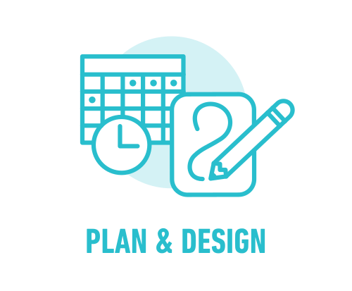
Les DMPs concrètement. Pourquoi et comment rédiger un DMP dans le cadre d'un projet de recherche
Gaelen Pinnock /CC BY-SA
Chloée Fabre, Université de Toulouse Jean Jaurès
Notes:
© Copyright Showeet.com – Creative & Free PowerPoint Templates

Slide 2
Les plans de gestion de données (PGD)
Le Data Management Plan ou Plan de gestion de données est un document synthétique qui aide à organiser et anticiper toutes les étapes du cycle de vie de la donnée. Il explique pour chaque jeu de données comment son gérées les données d’un projet, depuis leur création ou collecte jusqu’à leur partage et leur archivage.
Suivant un calendrier
Le PGD est un document évolutif. Des mises à jour et des livrables précis peuvent être définis selon le financeur et/ou projets.
Au moyen d’outils
Des outils existent pour aider dans la production de PGD.
Un PGD peut être établi aussi bien dans une optique de partage des données que pour des données en accès restreint ou fermé, total ou partiel. Le PGD mentionnera dans ce cas les raisons de non partage.
DORANum. Data Management Plan : fiche synthétique (2018)
Notes:
© Copyright Showeet.com – Creative & Free PowerPoint Templates

Slide 3
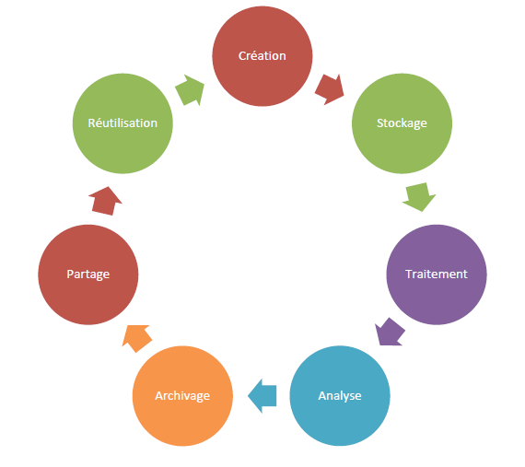
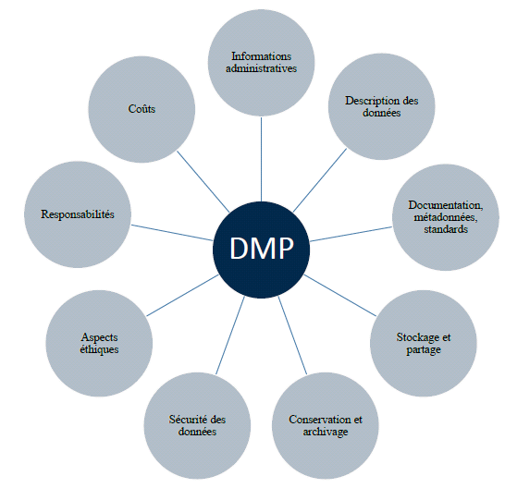
Les plans de gestion de données (PGD)
Cycle de vie des données de la recherche, CCSD
DORANum. Data Management Plan : fiche synthétique (2018)
Notes:
© Copyright Showeet.com – Creative & Free PowerPoint Templates

Slide 4
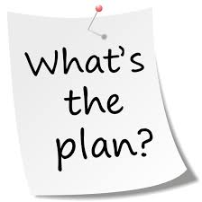
Les plans de gestion de données (PGD) : pourquoi?
Se poser les bonnes questions
En quoi consiste le projet ?
Qui sont les partenaires ?
Quelle est la politique de gestion des données ?
Qui est responsable de la gestion des données ?
Quelles données seront produites/utilisées au cours du projet ? (type, format, volume et accroissement…).
Comment seront-elles produites ou transformées ?
Comment la gestion et le partage des données sont-ils financés, en particulier à long terme ?
Comment les données seront elles identifiées, décrites ?
Quels standards de métadonnées utilisera t’on ?
Comment seront générées les métadonnées ?
Ressources
Responsabilités dans le projet
Collecte des données
Qui pourra accéder aux données ?
Les données seront-elles publiées ?
Comment ?
Dans quel délai ?
Sous quelle licence ?
Documentation des données
Comment, où, par qui, seront stockées, sauvegardées et sécurisées les données ?
Accès et partage des données
Sauvegarde des données
Qui sera propriétaire des données produites ?
Des données externes seront-elles utilisées ?
Des données sensibles seront-elles produites ou utilisées ?
Comment sera assurée leur anonymisation ?
Quel est le plan d’archivage et de préservation à long terme ?
Archivage et préservation des données
Propriété intellectuelle
Ethique
Les plans de gestion de données - S. Cocaud et D. L'Hostis, INRA. URFIST Paris - 05 avril 2019
Notes:
© Copyright Showeet.com – Creative & Free PowerPoint Templates

Slide 5
Les plans de gestion de données (PGD) : pourquoi?
Adopter de bonnes pratiques dans sa recherche
PGD
Anticiper son investissement
Formaliser sa manière de travailler
Gagner du temps
Rendre réutilisable ses données
Notes:
© Copyright Showeet.com – Creative & Free PowerPoint Templates

Slide 6
Les plans de gestion de données (PGD) : pourquoi?
Pour répondre aux exigences de financeurs : la Commission Européenne
Modèles de conventions de subvention pour le programme-cadre «Horizon 2020»: H2020 MGA EJP Cofund — Multi: v5.0 –18.10.2017
Article 29.3 Accès ouvert aux données de la recherche :
Pour les actions participant au projet pilote sur le libre accès aux données de recherche(…), les bénéficiaires doivent:
(a) déposer les éléments suivants dans une banque de données de la recherche et prendre des mesures afin de permettre aux tiers d'y accéder et de les explorer, exploiter, reproduire et diffuser, gratuitement pour tout utilisateur:
(i) les données, y compris les métadonnées, nécessaires pour valider dès que possible les résultats présentés dans des publications scientifiques;
(ii) d'autres données, y compris les métadonnées associées, spécifiées dans le «plan de gestion de données» et dans les délais qui y sont fixés (voir annexe 1);
(b) fournir des informations, par la banque de données, sur les outils et les instruments à la disposition des bénéficiaires et nécessaires pour la validation des résultats (et, si possible, fournir les outils et instruments eux-mêmes).
Notes:
Depuis juillet 2016 : tous les projets européens doivent fournir un PGD
ERC Work Programme 2017 : par défaut, l’article 29.3 s’applique et le bénéficiaire doit produire un DMP

Slide 7
Les plans de gestion de données (PGD) : pourquoi?
Pour répondre aux exigences de financeurs : la Commission Européenne
« Lignes directrices sur les règles pour le libre accès aux publications scientifiques et pour le libre accès aux données de la recherche dans Horizon 2020 » (Version 3.2 - 21 mars 2017)
« Lignes directrices pour la gestion des données FAIR dans Horizon 2020 » (Version 3.0 - 26 juillet 2016)
Findable
Accessible
Reusable
Interoperable
Notes:
Depuis juillet 2016 : tous les projets européens doivent fournir un PGD
ERC Work Programme 2017 : par défaut, l’article 29.3 s’applique et le bénéficiaire doit produire un DMP

Slide 8
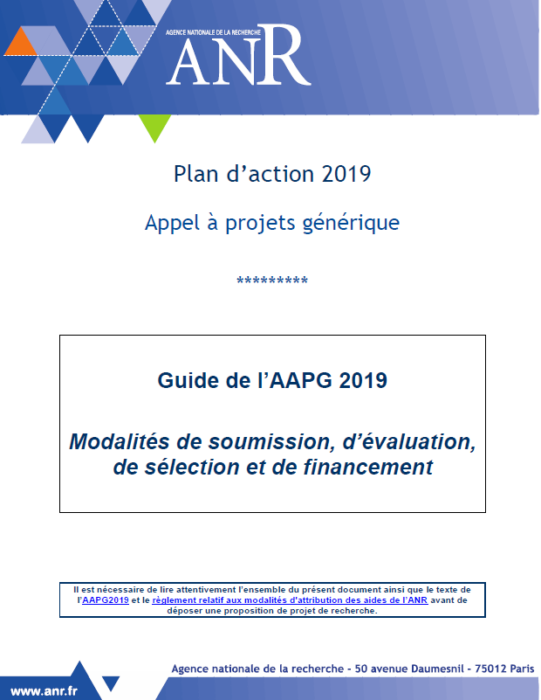
Les plans de gestion de données (PGD) : pourquoi?
Pour répondre aux exigences de financeurs
Plan d’action ANR 2019 : « Afin de favoriser la diffusion ouverte des données de recherche, l’ANR attire l’attention des déposants sur l’importance de considérer la question des données de recherche au moment du montage et tout au long du projet. Elle imposera un plan de gestion des données (DMP) pour les projets financés à partir de 2019. »
Dans le respect des obligations relatives à la loi « Pour une république numérique » et en lien avec le plan national en faveur des archives ouvertes, le déposant s’engage (…) en cas de financement à déposer les publications scientifiques (texte intégral) issues du projet de recherche dans une archive ouverte, soit directement dans HAL soit par l'intermédiaire d'une archive institutionnelle locale ; à fournir au démarrage du projet un plan de gestion des données (DMP) selon des modalités communiquées lors du conventionnement.
Notes:
p. 10
p.21

Slide 9
Les plans de gestion de données (PGD) : comment?
Connaissances et compétences nécessaires à l’élaboration d’un PGD :
Connaître la réglementation concernant la production et la diffusion des données
Connaître les principaux formats de métadonnées selon sa discipline pour la description des données
Connaître les entrepôts pour la diffusion en libre accès des données
Savoir déterminer les besoins en matière de gestion et de stockage des données
Savoir prévoir les coûts et besoins pour la conservation et la diffusion des données
Notes:
© Copyright Showeet.com – Creative & Free PowerPoint Templates

Slide 10
Les plans de gestion de données (PGD) : des modèles
Il existe différents modèles de PGD :
Selon financeur (H2020, ERC,…)
Selon l’organisme de recherche
Notes:
© Copyright Showeet.com – Creative & Free PowerPoint Templates

Slide 11
Les plans de gestion de données (PGD) : structuration
…qui comportent cependant les même grandes rubriques :
Valable pour l’ensemble du projet
Pour chaque jeux de données
Pour chaque jeux de données
Pour chaque jeux de données
Pour chaque jeux de données
Renseignements sur le projet
Description des jeux de données
Standards et métadonnées
Le partage de données
L’archivage et la conservation des données
Notes:
© Copyright Showeet.com – Creative & Free PowerPoint Templates

Slide 12
Les plans de gestion de données (PGD) : structuration
Ensemble des informations administratives et scientifiques du projet :
Identifiant de l’appel à projet
Nom du projet
Description du projet
Responsable(s) du projet
Responsable(s) de la gestion des données
Renseignements sur le projet
Notes:
© Copyright Showeet.com – Creative & Free PowerPoint Templates

Slide 13
Les plans de gestion de données (PGD) : structuration
Précisions sur les types de données collectées ou générées dans le cadre du projet :
Identifiant
Description du jeu de données
Format des données
Origine des données (réutilisation de données existantes/création)
Description des jeux de données
Notes:
© Copyright Showeet.com – Creative & Free PowerPoint Templates

Slide 14
Les plans de gestion de données (PGD) : structuration
Précisions sur la manière dont sont décrites et organisées les données :
Standards et formats des métadonnées utilisées
Mode de production (procédures, outils, logiciels)
Règle de nommage
Documentation associée
Standards et métadonnées
Notes:
© Copyright Showeet.com – Creative & Free PowerPoint Templates

Slide 15
Les plans de gestion de données (PGD) : structuration
Précisions des modalités de diffusion des données :
Principes de diffusion
Choix du dépôt de diffusion
Licence et possibilités de réutilisation
Les exceptions avec justification
Le partage de données
Notes:
© Copyright Showeet.com – Creative & Free PowerPoint Templates

Slide 16
Les plans de gestion de données (PGD) : structuration
Précisions des modalités de conservation des données à long terme :
Critères de sélection des données à archiver
Durée
Lieu d’archivage
L’archivage et la conservation des données
Notes:
© Copyright Showeet.com – Creative & Free PowerPoint Templates

Slide 17
Les plans de gestion de données (PGD) : outils
Créé par le Digital Curation Center (DCC)
Prend en compte les recommandations de la Commission Européenne (H2020)
Instance française de DMPonline du Digital Curation Centre (DCC) qui est mis à disposition de l’Enseignement Supérieur et de la Recherche
Hébergé et géré par l’Inist-CNRS
Créé par l’Université de Californie
Modèles simplifié de DMP
Notes:
© Copyright Showeet.com – Creative & Free PowerPoint Templates

Slide 18
Les plans de gestion de données (PGD) : outils
Focus : DMP OPIDoR
Notes:
© Copyright Showeet.com – Creative & Free PowerPoint Templates

Slide 19
En vous remerciant de votre attention
Gaelen Pinnock /CC BY-SA
Notes:
© Copyright Showeet.com – Creative & Free PowerPoint Templates

